Slide 1
Mavzu: Kavsharli va yelimli, parchin mixli birikmalarni loyihalash.
Reja:
Parchin mixli birikmalar. Kavsharli va yelimli birikmalar
Parchin mixli birikmalar haqida umumiy ma’lumotlar va ularni turlari.
Parchin mixli birikmalarni hisoblash. Detallarni tig`izlik hisobiga biriktirish. Umumiy ma’lumotlar.

Slide 2
Kavsharli birikmalar biriktiriladigan detallar bilan kavshar o‘rtasidagi molekulyar ta’sir kuchlari orqali vujudga keladigan ajralmaydigan birikmadir. Biriktiriladigan detallar orasiga eritilgan holda kiritiladigan qotishma yoki metall kavshar deyiladi va odatda, uning erish harorati detallarning erish haroratidan ancha kichik bo`ladi.

Slide 3
Kavsharlash jarayoni payvandlash jarayonidan shu bilan farq qiladiki, unda biriktirilayotgan detallar eritilmaydi yoki yuqori haroratda qizdirilmaydi.
Kavshar chokdagi aloqa quyidagilarga asoslangan:
- eritilgan kavsharda detallar metalining qisman erishi;
- biriktirilayotgan detallar metali va kavshar unsurlarining o ’zaro diffuziyasi (solishi yoki bir-biriga kirishishi);
- diffuziyasiz atomli aloqa.

Slide 4
Kavshar chokning mustahkamligi kavsharning mustahkamligidan sezilarli kattadir. Kavsharlash jarayoni quyidagi amaliyotlardan iboratdir: biriktiriladigan yuzalarning qizdirilishi, kavsharning eritilishi, kavsharning oqizilishi va chok o'rnini to`ldirishi, sovutish va kristallash. Kavshar vositasida bir jinsli va turli jinsli materiallarni biriktirish mumkin: qora va rangli metallar, qotishmalar, sopol shisha va boshqalar.

Slide 5
Kavsharli birikmalarning turlari:
Ustma-ust
uchma-uch
teleskopik
og‘ma
tavrli
urinma.

Slide 6
Ustma-ust kavsharli birikma yetarlicha mustahkam choklami bera olishi uchun ko'proq ishlatiladi. Uchma-uch kavshar birikmada yuklama hajmi kichik bo`lganligi sababli kamroq qo`llaniladi. Qiya yoki og'ma chokli kavshar birikma mustahkam bo`lgani bilan ularni tayyorlash qiyinroqdir.

Slide 7
Kavsharli birikma listlarni, o'zaklarni, quvurlarni o'zaro biriktirishda va uyachali tuzilmalarni tayyorlashda keng ishlatiladi. Kavsharlar yengil eriydigan, yuzalarni yaxshi ho'llay oladigan, yuqori mustahkam, plastik va o`tkazuvchan bo'lmasligi kerak. Detallarning va kavsharlaming chiziqli kengayish koeffitsiyentlari katta farq qilmasligi lozim.
Payvand birikmalarning bir qancha kamchiliklari ham bor: chunonchi, payvand chok sifatini aniqlashning bir muncha qiyinligi. payvandlanayotgan detalning haroratdan deformatsiyalanishi, kuchlanishlar jamlanishining mavjudligi, asosiysi. ba'zi materiallarni payvand usulida biriktirishning mumkin emasligi.

Slide 8
Yelimli birikmalar
Fenol, epoksid, fenolkauchuk kabilar asosida yuqori sifatli yelimlarning yaratilishi mashinasozlik va asbobsozlikda yelimli birikmalarning keng ishlatilishiga zamin yaratdi. Yelimli birikmalarni payvand birikmalar ishlatiladigan tuzilmalarda, asosan. yaproqsimon materiallarni biriktirishda qo'llaniladi.

Slide 9
Payvand birikmalardan farqli ravishda yelimli birikmalar orqali turli jinsli materiallarini biriktirish mumkin. Yelimli birikmalarni hosil qilish texnologik jarayoni detallarning yopishtirilayotgan yuzalarini chang va g'uborlardan tozalash, yog'sizlantirish, jilvir qog'oz bilan notekislik hosil qilish yoki qum sepkich apparati yordamida ishlov berishdan; shu yuzalarga yelim surtish va birikma detallarini yig'ishdan; zarur bosim va haroratda birikmani ushlab turishdan iboratdir.

Slide 10
Ustma-ust yelimli birikmaning mustahkamligi boshqa turdagilarga qaraganda yuqoriroqdir. Mustahkamligi yuqori bo'lgan birikmalarni hosil qilish uchun yelim-payvand, yelim-parchin mixli. yelim-rezbali birikmalardan foydalaniladi.

Slide 11
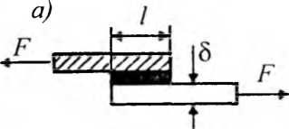

b)
4.1-rasm. Yelimli birikma
a) ustma-ust; b) - ustqo'ymali uchma-ucha

Slide 12
Yelimli birikma afzalliklari:
turli jinsli materiallarni biriktirish mumkinligi;
uzluksiz yelim qatlam natijasida jipslilik;
zanglashga bardoshlilik;
toliqishga chidamlilik;
tannarxining pastligi;
kuchlanishlar jamlanishining payvand birikmalarga nisbatan kichikligi.

Slide 13
Birikmalarning kamchiliklari:
vaqt davomida «qarishi»;
chegaralangan issiq bardoshliligi (250°C gacha);
birikma mustahkamligining yopishtirilayotgan detal materiallariga, yelimlash haroratiga, chok qalinligiga va birikmaning ishlash sharoitiga bog`liqligi;
yelimlanayotgan detallar yuzalarining aniq moslashtirilishi kiradi.
Yelimning qovushqoqligi va detallarni yopishtirish bosimiga bog'liq bo'lgan chokning qalinligi 0.05...0.15 mm bo`lishi tavsiya etiladi.

Slide 14
Ustma-ust yelimli birikmani mustahkamlikka hisoblashda ustma-ust qo'yilish l uzunligi quyidagicha aniqlanishi mumkin:
L=δ[σ_{ch}]/[τ_{q}]
bu yerda, δ - yopishtirilayotgan detallarning qalinligi; [σ_{ch}] - detallar uchun ruxsat etilgan cho'zuvchi kuchlanish; [τ_{q}] - yelim chok uchun ruxsat etilgan qirquvchi kuchlanish.
Yelimli birikmalarni mustahkamlikka hisoblash payvand birikmalarni mustahkamlikka hisoblashdek bajariladi.

Slide 15
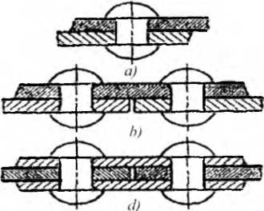
Parchin mixli birikmalar bir yoki bir nechta detalni parchin mix vositasida ajralmaydigan qilib biriktirishda hosil qilinadi.
4.2-rasm. Parchin mixli birikmalar:
a - ustma-ust: b- uchma-uch bir ustqo'yimli va d- uchma-uch ikki
tomonlama ustqo'yimli

Slide 16
Parchin mix silindrsimon bir uchiga kallak ko'rinishida shakl berilgan ma’lum uzunlikdagi elementdir. Odatda, parchin mixlar diametri 20 mm dan ortiq bo`lmagan alyuminiy, latun, mis, po'lat simlardan maxsus mashinalarda tayyorlanadi.
Parchin mixning ikkinchi uchiga parchin birikma hosil qilish jarayonida parchinlab shakl beriladi. Parchin mixning parchinlanadigan qismi uzunligi taxminan l₁= 1.5 d_{p} hisobida olinadi.

Slide 17
Po‘lat parchin mixlarning diametri d_{p} < 12 mm bo'lsa, ular sovuqlayin. d_{p} >12 mm bo'lsa, qizdirilgan holda parchinlanadi. Bu holda ularni qizdirish harorati t = 1000...1100 "Cgacha bo'lishi mumkin. Qizdirib parchinlashda hosil qilinadigan parchin mixli birikma choki sifatli, mustahkam va jips bo'ladi. Rangli metallar va qotishmalardan tayyorlangan parchin mixlar sovuqlayin parchinlanadi.

Slide 18
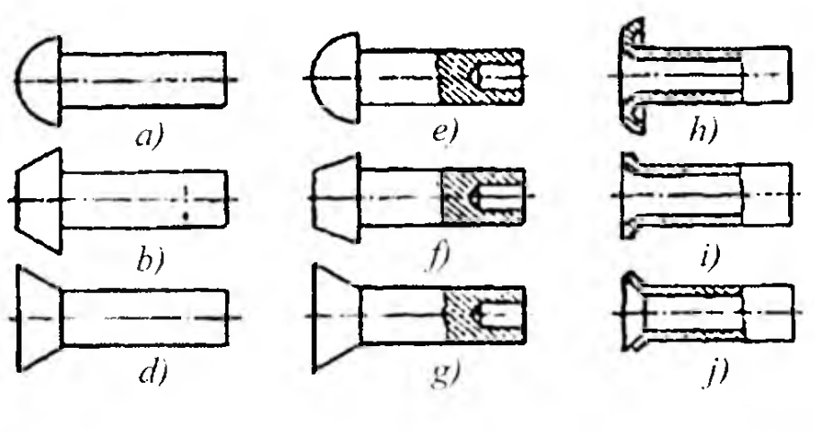
4.3-rasmda standart po'lat parchin mixlarning shakllari keltirilgan.
4.3-rasm. Standart parchin mixlar:
a) yarim dumaloq kallakli; b)yassi kallakli; d)yashirin kallakli; e. f. g - yarim
g'ovak tanali: h. i.j - g'ovak tanali (pistonlar).

Slide 19
Parchin mix qo’viladigan detaldagi teshikning diametri standartdan parchin mix diametriga ko’ra aniqlanadi. Sovuqlayin va qizdirib parchinlashda mos holda
d₀ = d_{r} +0.05 d_{r} vа d₀= d_{r} + 0.1d_{r}
Parchin mixli birikmalarning afzalliklari: birikmaning yuqori ishonchliligi, parchin chok sifatini qulay tekshirish mumkinligi, zarbli va titrashli yuklanishlarga qarshiligining yuqoriligi, qiyin payvandlanadigan va mutlaqo payvandlanmaydigan materiallardan tayyorlangan detallarni biriktirish imkoniyati.

Slide 20
Kamchiliklari esa quyidagilardan iboratdir: tannarhining nisbatan yuqoriligi va parchin mixli birikmani hosil qilishning bir muncha qiyinligi, materialning ko’proq sarf bo'lishi, murakkab shakldagi detallarni biriktirishning mumkin emasligi.

Slide 21
Parchin mixli birikmalarni amaliy qo'llash sohalari quyidagi holatlar bilan chegaralanadi:
1) tugal ishlov berilgan detallarni biriktirishda o'z shaklini yo'qotish. payvandlash jarayonida detallarning termik bo'shashish xavfi bo'lganda;
2) payvandlash mumkin bo'lmagan materiallarni biriktirish;
3) katta zarbli va kuchlanishli yuklanishlar ta’siri ostidagi birikmalar.

Slide 22
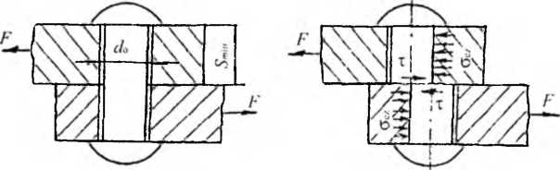
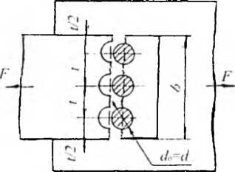
4.4-rasm. Parchin mixni va detallar devorini mustahkamlikka
hisoblash tahlili
4.5-rasm. Birikadigan varaqsimon detallarni cho'zilishga
hisoblash tarhi

Slide 23
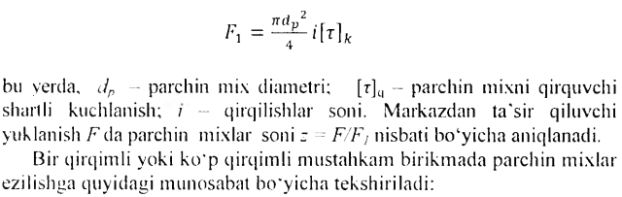

Bitta parchin mixga keltirilgan ruxsat etiladigan yuklanish:

Slide 24
TEKSHIRISH SAVOLLARI
1.Kavsharli, yelimli va Parchin mixli birikmalarning ishlatilish sohalari haqida ma’lumot bering.
2. Parchin mixli birikmalarning afzalliklari va kamchiliklarini ko'rsating.
3. Parchin choklar turlarini tasniflang.
4. Parchin mixlar uchun qanday materiallar ishlatiladi?
5. Ruxsat etilgan kuchlanishlar qanday tanlanadi?
6. Parchin mixli birikmalarni hisoblashda qanday soddalashtirishlar qabul qilinadi?
7. Parchin mixli birikmalar mustahkamlikka qanday hisoblanadi?
8. Biriktirilayotgan detallar cho'zilishga qanday tekshiriladi?

